Slide 1
동아시아와 유럽과의 교섭
Enjoy your stylish business and campus life with BIZCAM
소속/학번
일본어일본학과
21*01*3*
이름
김현지

Slide 2
경제
Enjoy your stylish business and campus life with BIZCAM
동아시아 제국과의 교섭
유럽유럽 제국과의 교섭

Slide 3
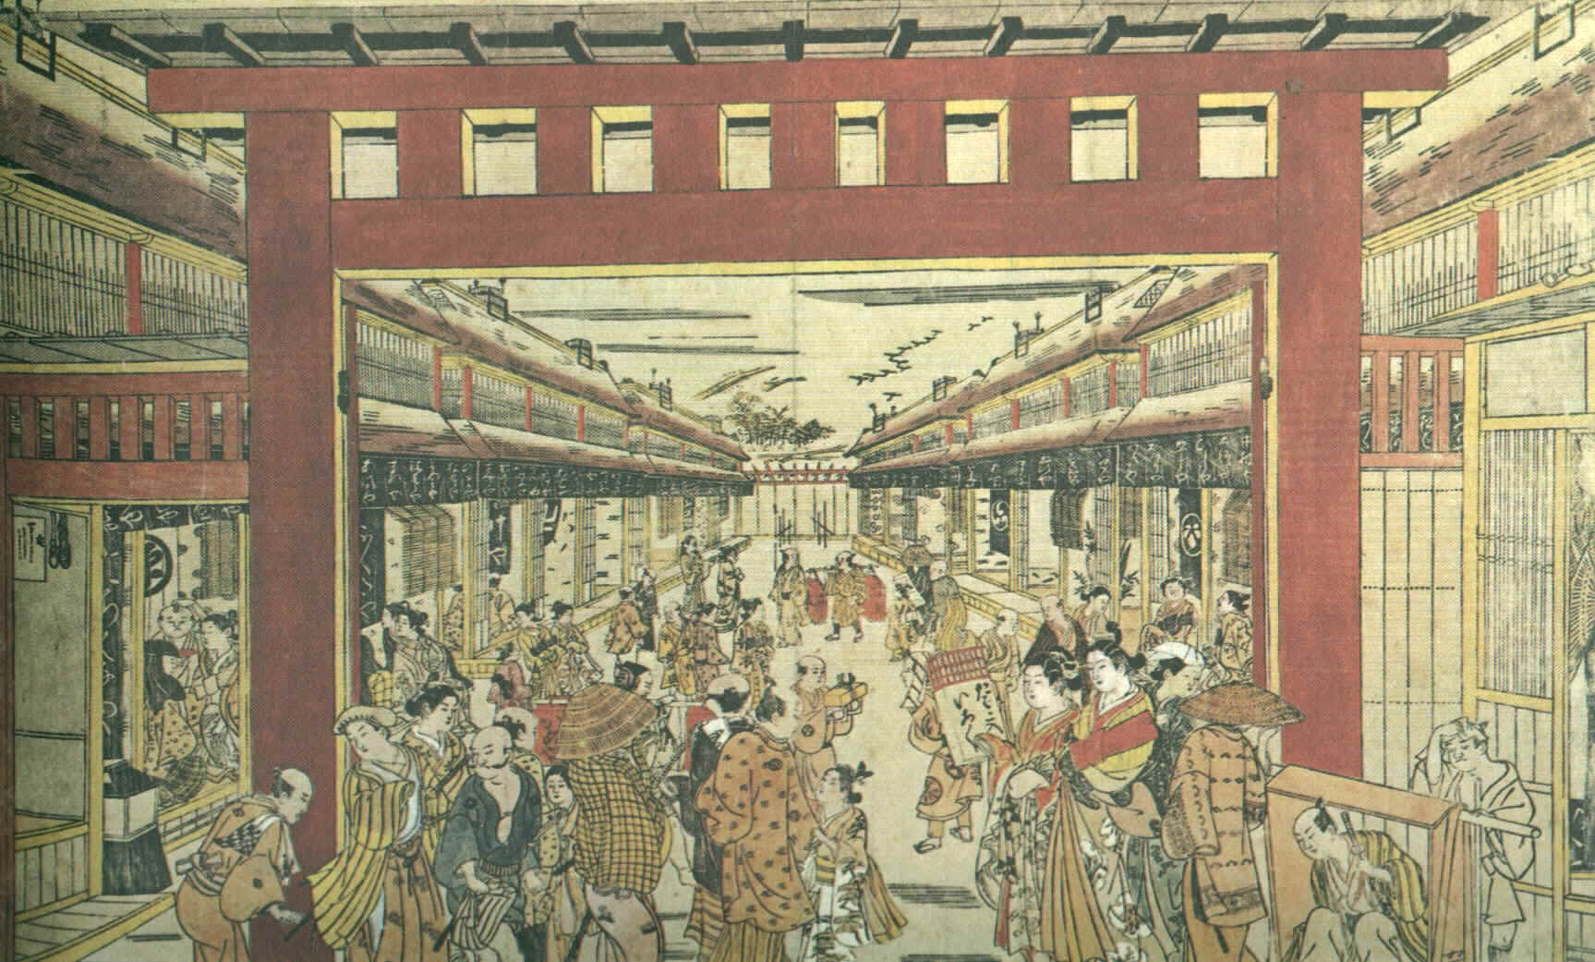
동아시아와 교역을 통한 경제성장

Slide 4
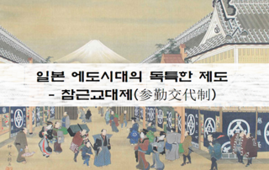
일본이 실시한 정책Enjoy your stylish business and campus life with BIZCAM
CONTENTS A
CONTENTS A
CONTENTS A
CONTENTS A
CONTENTS A
CONTENTS A
산킨코타이제
에도 시대에 바쿠후가 행한 다이묘 통제책으로, 다이묘들을 1년 걸러 에도에 출사 시킨 제도. 그들의 처자는 인질로 에도에 거주시켰다.
▶
CONTENTS A
▶
CONTENTS A

Slide 5
산킨코타이제
CONTENTS A
CONTENTS A
CONTENTS A
CONTENTS A
CONTENTS A
CONTENTS A
산칸코타이제 로인해 얻은 이익
도쿠가와 이에야스가 산킨고타이제 를 통해서 다이묘(영주)들의 세력을 억제하고 국왕의 정치 참여를 금지하여 막부의 통제력을 강화한 다음 조선과의 우호관계를 회복하고 통신사를 파견하여 선진문물을 받아들였으며 임진왜란 중에를 통해서 다이묘(영주)들의 세력을 억제하고 국왕의 정치 참여를 금지하여 막부의 통제력을 강화한 다음 조선과의 우호관계를 회복하고 통신사를 파견하여 선진문물을 받아들였으며 임진왜란 중에도 도자기 서적등 많은 문화재와 학자 기술자들을 포로로 잡아간 것이 역시나 이 에도시기의 경제적 발전뿐아니라 근세문화 의 발달에도 큰 영향을 끼쳤다.
도쿠가와 이에야스가 산킨고타이제 를 통해서 다이묘(영주)들의 세력을 억제하고 국왕의 정치 참여를 금지하여 막부의 통제력을 강화한 다음 조선과의 우호관계를 회복하고 통신사를 파견하여 선진문물을 받아들였으며 임진왜란 중에도 도자기 서적등 많은 문화재와 학자 기술자들을 포로로 잡아간 것이 역시나 이 에도시기의 경제적 발전뿐아니라 근세문화 의 발달에도 큰 영향도쿠가와 이에야스가 산킨고타이제 를 통해서 다이묘(영주)들의 세력을 억제하고 국왕의 정치 참여를 금지하여 막부의 통제력을 강화한 다음 조선과의 우호관계를 회복하고 통신사를 파견하여 선진문물을 받아들였으며 임진왜란 중에도 도자기 서적등 많은 문화재와 학자 기술자들을 포로로 잡아간 것이 역시나 이 에도시기의 경제적 발전뿐아니라 근세문화 의 발달에도 큰 영향을 끼쳤다.
다이도쿠가와 이에야스가 산킨고타이제 를 통해서 다이묘(영주)들의 세력을 억제하고 국왕의 정치 참여를 금지하여 막부의 통제력을 강화한 다음 조선과의 우호관계를 회복하고 통신사를 파견하여 선진문물을 받아들였으며 임진왜란 중에도 도자기 서적등 많은 문화재와 학자 기술자들을 포로로 잡아간 것이 역시나 이 에도시기의 경제적 발전뿐묘(영주)들의 세력을 억제하고 국왕의 정치 참여를 금지하여 막부의 통제력을 강화한 다음 조선과의 우호관계를 회복하고 통신사를 파견하여 선진문물을 받아들였으며 임진왜란 중에도 도자기 서적등 많은 문화재와 학자 기술자들을 포로로 잡아간 것이 역시나 이 에도시기의 경제적 발전뿐아니라 근세문화 의 발달에도 큰 영향을 끼쳤다.
▶
도쿠가와 이에야스가 산킨고타이제 를 통해서 다이묘(영주)들의 세력을 억제하고 국왕의 정치 참여를 금지하여 막부의 통제력을 강화한 다음 조선과의 우호관계를 회복하고 통신사를 파견하여 선진문물을 받아들였으며 임진왜란 중에도 도자기 서적등 많은 문화재와 학자 기술자들을 포로로 잡아간 것이 역시나 이 에도시기의 경제적 발전뿐아니라 근세문화 의 발달에도 큰 영향을 끼쳤다.
CONTENTS A
▶
CONTENTS A

Slide 6
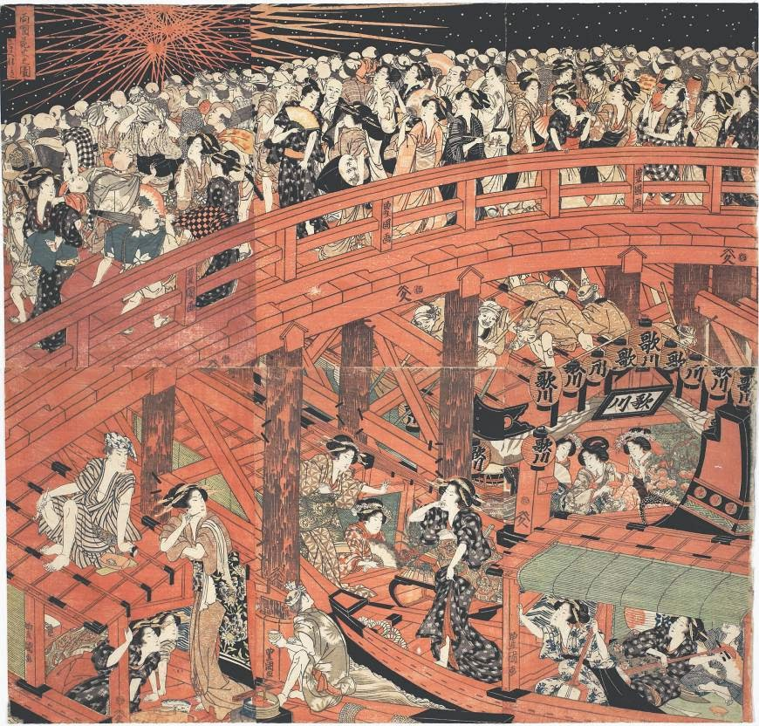
유럽과의 교역을 통한 경제성장

Slide 7
유럽과의 교역을 통한 경제성장
CONTENTS A
CONTENTS A
CONTENTS A
CONTENTS A
CONTENTS A
CONTENTS A
도쿠가와 이에야스가 산킨고타이제 를 통해서 다이묘(영주)들의 세력을 억제하고 국왕의 정치 참여를 금지하여 막부의 통제력을 강화한 다음 조선과의 우호관계를 회복하고 통신사를 파견하여 선진문물을 받아들였으며 임진왜란 중에를 통해서 다이묘(영주)들의 세력을 억제하고 국왕의 정치 참여를 금지하여 막부의 통제력을 강화한 다음 조선과의 우호관계를 회복하고 통신사를 파견하여 선진문물을 받아들였으며 임진왜란 중에도 도자기 서적등 많은 문화재와 학자 기술자들을 포로로 잡아간 것이 역시나 이 에도시기의 경제적 발전뿐아니라 근세문화 의 발달에도 큰 영향을 끼쳤다.
도쿠가와 이에야스가 산킨고타이제 를 통해서 다이묘(영주)들의 세력을 억제하고 국왕의 정치 참여를 금지하여 막부의 통제력을 강화한 다음 조선과의 우호관계를 회복하고 통신사를 파견하여 선진문물을 받아들였으며 임진왜란 중에도 도자기 서적등 많은 문화재와 학자 기술자들을 포로로 잡아간 것이 역시나 이 에도시기의 경제적 발전뿐아니라 근세문화 의 발달에도 큰 영향도쿠가와 이에야스가 산킨고타이제 를 통해서 다이묘(영주)들의 세력을 억제하고 국왕의 정치 참여를 금지하여 막부의 통제력을 강화한 다음 조선과의 우호관계를 회복하고 통신사를 파견하여 선진문물을 받아들였으며 임진왜란 중에도 도자기 서적등 많은 문화재와 학자 기술자들을 포로로 잡아간 것이 역시나 이 에도시기의 경제적 발전뿐아니라 근세문화 의 발달에도 큰 영향을 끼쳤다.
다이도쿠가와 이에야스가 산킨고타이제 를 통해서 다이묘(영주)들의 세력을 억제하고 국왕의 정치 참여를 금지하여 막부의 통제력을 강화한 다음 조선과의 우호관계를 회복하고 통신사를 파견하여 선진문물을 받아들였으며 임진왜란 중에도 도자기 서적등 많은 문화재와 학자 기술자들을 포로로 잡아간 것이 역시나 이 에도시기의 경제적 발전뿐묘(영주)들의 세력을 억제하고 국왕의 정치 참여를 금지하여 막부의 통제력을 강화한 다음 조선과의 우호관계를 회복하고 통신사를 파견하여 선진문물을 받아들였으며 임진왜란 중에도 도자기 서적등 많은 문화재와 학자 기술자들을 포로로 잡아간 것이 역시나 이 에도시기의 경제적 발전뿐아니라 근세문화 의 발달에도 큰 영향을 끼쳤다.
▶
쇄국정책의 의미
일본의 에도 막부가 시행한 외국과의 통교 금지책으로, 그리스도교의 금지와 막부의 무역 독점이 주목적이었다.
여러 조치를 거쳐 1641년에 나가사키가 네덜란드 · 중국과의 유일한 해외 무역항이 되면서 쇄국 체제가 완성되었다. 우리 역사에서는 조선 시대 외국과의 통상을 제한하여 교류 관계를 맺지 않았던 외교 정책을 지칭한다.
CONTENTS A
▶
CONTENTS A

Slide 8
유럽과의 교역을 통한 경제성장
CONTENTS A
CONTENTS A
CONTENTS A
CONTENTS A
CONTENTS A
CONTENTS A
도쿠가와 이에야스가 산킨고타이제 를 통해서 다이묘(영주)들의 세력을 억제하고 국왕의 정치 참여를 금지하여 막부의 통제력을 강화한 다음 조선과의 우호관계를 회복하고 통신사를 파견하여 선진문물을 받아들였으며 임진왜란 중에를 통해서 다이묘(영주)들의 세력을 억제하고 국왕의 정치 참여를 금지하여 막부의 통제력을 강화한 다음 조선과의 우호관계를 회복하고 통신사를 파견하여 선진문물을 받아들였으며 임진왜란 중에도 도자기 서적등 많은 문화재와 학자 기술자들을 포로로 잡아간 것이 역시나 이 에도시기의 경제적 발전뿐아니라 근세문화 의 발달에도 큰 영향을 끼쳤다.
도쿠가와 이에야스가 산킨고타이제 를 통해서 다이묘(영주)들의 세력을 억제하고 국왕의 정치 참여를 금지하여 막부의 통제력을 강화한 다음 조선과의 우호관계를 회복하고 통신사를 파견하여 선진문물을 받아들였으며 임진왜란 중에도 도자기 서적등 많은 문화재와 학자 기술자들을 포로로 잡아간 것이 역시나 이 에도시기의 경제적 발전뿐아니라 근세문화 의 발달에도 큰 영향도쿠가와 이에야스가 산킨고타이제 를 통해서 다이묘(영주)들의 세력을 억제하고 국왕의 정치 참여를 금지하여 막부의 통제력을 강화한 다음 조선과의 우호관계를 회복하고 통신사를 파견하여 선진문물을 받아들였으며 임진왜란 중에도 도자기 서적등 많은 문화재와 학자 기술자들을 포로로 잡아간 것이 역시나 이 에도시기의 경제적 발전뿐아니라 근세문화 의 발달에도 큰 영향을 끼쳤다.
다이도쿠가와 이에야스가 산킨고타이제 를 통해서 다이묘(영주)들의 세력을 억제하고 국왕의 정치 참여를 금지하여 막부의 통제력을 강화한 다음 조선과의 우호관계를 회복하고 통신사를 파견하여 선진문물을 받아들였으며 임진왜란 중에도 도자기 서적등 많은 문화재와 학자 기술자들을 포로로 잡아간 것이 역시나 이 에도시기의 경제적 발전뿐묘(영주)들의 세력을 억제하고 국왕의 정치 참여를 금지하여 막부의 통제력을 강화한 다음 조선과의 우호관계를 회복하고 통신사를 파견하여 선진문물을 받아들였으며 임진왜란 중에도 도자기 서적등 많은 문화재와 학자 기술자들을 포로로 잡아간 것이 역시나 이 에도시기의 경제적 발전뿐아니라 근세문화 의 발달에도 큰 영향을 끼쳤다.
▶
일본에게 쇄국정책의 의미
CONTENTS A
본래 쇄국이란 외국과 교섭하지 않고 국제적으로 고립된 상태를 말하는데, 에도 시대의 쇄국이란 일본인의 해외 도항과 재외 일본인의 귀국을 금지하고 대외 무역을 나가사키의 네덜란드 상과 중국 배를 통한 것만으로 제한한 상태를 말하며, 완전한 국제적 고립 상태를 의미하지는 않는다.
▶
CONTENTS A

Slide 9
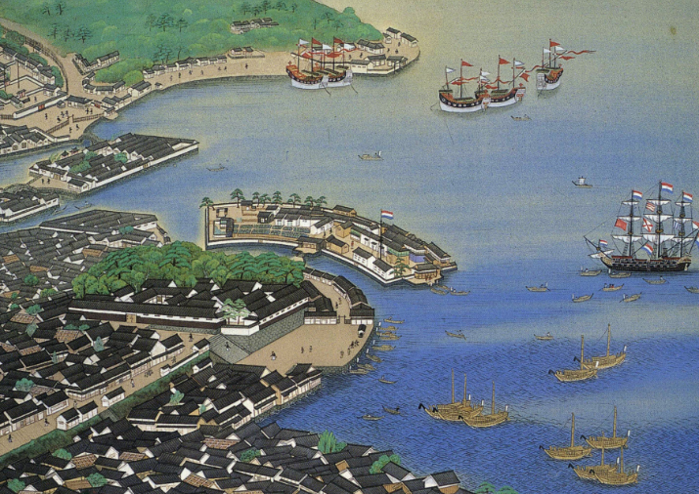
유럽과의 교역을 통한 경제성장
CONTENTS A
CONTENTS A
CONTENTS A
CONTENTS A
CONTENTS A
CONTENTS A
도쿠가와 이에야스가 산킨고타이제 를 통해서 다이묘(영주)들의 세력을 억제하고 국왕의 정치 참여를 금지하여 막부의 통제력을 강화한 다음 조선과의 우호관계를 회복하고 통신사를 파견하여 선진문물을 받아들였으며 임진왜란 중에를 통해서 다이묘(영주)들의 세력을 억제하고 국왕의 정치 참여를 금지하여 막부의 통제력을 강화한 다음 조선과의 우호관계를 회복하고 통신사를 파견하여 선진문물을 받아들였으며 임진왜란 중에도 도자기 서적등 많은 문화재와 학자 기술자들을 포로로 잡아간 것이 역시나 이 에도시기의 경제적 발전뿐아니라 근세문화 의 발달에도 큰 영향을 끼쳤다.
도쿠가와 이에야스가 산킨고타이제 를 통해서 다이묘(영주)들의 세력을 억제하고 국왕의 정치 참여를 금지하여 막부의 통제력을 강화한 다음 조선과의 우호관계를 회복하고 통신사를 파견하여 선진문물을 받아들였으며 임진왜란 중에도 도자기 서적등 많은 문화재와 학자 기술자들을 포로로 잡아간 것이 역시나 이 에도시기의 경제적 발전뿐아니라 근세문화 의 발달에도 큰 영향도쿠가와 이에야스가 산킨고타이제 를 통해서 다이묘(영주)들의 세력을 억제하고 국왕의 정치 참여를 금지하여 막부의 통제력을 강화한 다음 조선과의 우호관계를 회복하고 통신사를 파견하여 선진문물을 받아들였으며 임진왜란 중에도 도자기 서적등 많은 문화재와 학자 기술자들을 포로로 잡아간 것이 역시나 이 에도시기의 경제적 발전뿐아니라 근세문화 의 발달에도 큰 영향을 끼쳤다.
다이도쿠가와 이에야스가 산킨고타이제 를 통해서 다이묘(영주)들의 세력을 억제하고 국왕의 정치 참여를 금지하여 막부의 통제력을 강화한 다음 조선과의 우호관계를 회복하고 통신사를 파견하여 선진문물을 받아들였으며 임진왜란 중에도 도자기 서적등 많은 문화재와 학자 기술자들을 포로로 잡아간 것이 역시나 이 에도시기의 경제적 발전뿐묘(영주)들의 세력을 억제하고 국왕의 정치 참여를 금지하여 막부의 통제력을 강화한 다음 조선과의 우호관계를 회복하고 통신사를 파견하여 선진문물을 받아들였으며 임진왜란 중에도 도자기 서적등 많은 문화재와 학자 기술자들을 포로로 잡아간 것이 역시나 이 에도시기의 경제적 발전뿐아니라 근세문화 의 발달에도 큰 영향을 끼쳤다.
▶
쇄국 후 무역
네덜란드 상관을 통한 무역은 나가사키 데지마에서만 이루어지고 네덜란드인이 데지마에서 나가는 것은 금지되었지만, 상관장은 1년에 한 번 쇼군을 알현하고 선물을 바쳤다. 또한 네덜란드 상관은 외국의 정보를 제공할 의무가 있었으며 그것을 나가사키 통사가 번역하여 매년 '네덜란드 풍설서'로 막부에 제출했다. 이때 커피, 빵, 담배 등 많은 일상 용품이 전래되었다.
CONTENTS A
▶
CONTENTS A

Slide 10
에도시대 경제성장
CONTENTS
일본 농업 기술의 발달
E
효과

Slide 11
농업의 발달로 생긴 이익
CONTENTS A
CONTENTS A
CONTENTS A
CONTENTS A
CONTENTS A
CONTENTS A
도쿠가와 이에야스가 산킨고타이제 를 통해서 다이묘(영주)들의 세력을 억제하고 국왕의 정치 참여를 금지하여 막부의 통제력을 강화한 다음 조선과의 우호관계를 회복하고 통신사를 파견하여 선진문물을 받아들였으며 임진왜란 중에를 통해서 다이묘(영주)들의 세력을 억제하고 국왕의 정치 참여를 금지하여 막부의 통제력을 강화한 다음 조선과의 우호관계를 회복하고 통신사를 파견하여 선진문물을 받아들였으며 임진왜란 중에도 도자기 서적등 많은 문화재와 학자 기술자들을 포로로 잡아간 것이 역시나 이 에도시기의 경제적 발전뿐아니라 근세문화 의 발달에도 큰 영향을 끼쳤다.
도쿠가와 이에야스가 산킨고타이제 를 통해서 다이묘(영주)들의 세력을 억제하고 국왕의 정치 참여를 금지하여 막부의 통제력을 강화한 다음 조선과의 우호관계를 회복하고 통신사를 파견하여 선진문물을 받아들였으며 임진왜란 중에도 도자기 서적등 많은 문화재와 학자 기술자들을 포로로 잡아간 것이 역시나 이 에도시기의 경제적 발전뿐아니라 근세문화 의 발달에도 큰 영향도쿠가와 이에야스가 산킨고타이제 를 통해서 다이묘(영주)들의 세력을 억제하고 국왕의 정치 참여를 금지하여 막부의 통제력을 강화한 다음 조선과의 우호관계를 회복하고 통신사를 파견하여 선진문물을 받아들였으며 임진왜란 중에도 도자기 서적등 많은 문화재와 학자 기술자들을 포로로 잡아간 것이 역시나 이 에도시기의 경제적 발전뿐아니라 근세문화 의 발달에도 큰 영향을 끼쳤다.
다이도쿠가와 이에야스가 산킨고타이제 를 통해서 다이묘(영주)들의 세력을 억제하고 국왕의 정치 참여를 금지하여 막부의 통제력을 강화한 다음 조선과의 우호관계를 회복하고 통신사를 파견하여 선진문물을 받아들였으며 임진왜란 중에도 도자기 서적등 많은 문화재와 학자 기술자들을 포로로 잡아간 것이 역시나 이 에도시기의 경제적 발전뿐묘(영주)들의 세력을 억제하고 국왕의 정치 참여를 금지하여 막부의 통제력을 강화한 다음 조선과의 우호관계를 회복하고 통신사를 파견하여 선진문물을 받아들였으며 임진왜란 중에도 도자기 서적등 많은 문화재와 학자 기술자들을 포로로 잡아간 것이 역시나 이 에도시기의 경제적 발전뿐아니라 근세문화 의 발달에도 큰 영향을 끼쳤다.
농업기술의 발달은 마·목면·차·야채 등과 같은 상품작물의 재배로 농민들의 생활에도 향상을 가져왔다
농업 이외의 다른 산업의 발달에도 도움이 되었으며 특히 수공업의 발달이 두드러지게 되었다. 산업과 상업의 발달은 도시의 발달을 가져왔다.
이에 따라 도로와 수로의 개발 등 교통시설의 정비가 이루어져 전국적인 상품유통망이 형성되었다. 여기에는 참근교대제가 미친 역할도 적지 않았다. 중요한 가도는 막부와 번의 정치적 배려에 의하여 에도를 중심으로 방사상의 형태로 발달하였다. 해상교통은 쇄국정책에 의하여 많은 제약을 받고 있었으나 물자의 대량수송에는 편리하였기 때문에 근해의 항로는 매우 발달하였다.
▶
CONTENTS A
▶
CONTENTS A

Slide 12
유럽과의 교역을 통한 경제성장
CONTENTS A
CONTENTS A
CONTENTS A
CONTENTS A
CONTENTS A
CONTENTS A
도쿠가와 이에야스가 산킨고타이제 를 통해서 다이묘(영주)들의 세력을 억제하고 국왕의 정치 참여를 금지하여 막부의 통제력을 강화한 다음 조선과의 우호관계를 회복하고 통신사를 파견하여 선진문물을 받아들였으며 임진왜란 중에를 통해서 다이묘(영주)들의 세력을 억제하고 국왕의 정치 참여를 금지하여 막부의 통제력을 강화한 다음 조선과의 우호관계를 회복하고 통신사를 파견하여 선진문물을 받아들였으며 임진왜란 중에도 도자기 서적등 많은 문화재와 학자 기술자들을 포로로 잡아간 것이 역시나 이 에도시기의 경제적 발전뿐아니라 근세문화 의 발달에도 큰 영향을 끼쳤다.
도쿠가와 이에야스가 산킨고타이제 를 통해서 다이묘(영주)들의 세력을 억제하고 국왕의 정치 참여를 금지하여 막부의 통제력을 강화한 다음 조선과의 우호관계를 회복하고 통신사를 파견하여 선진문물을 받아들였으며 임진왜란 중에도 도자기 서적등 많은 문화재와 학자 기술자들을 포로로 잡아간 것이 역시나 이 에도시기의 경제적 발전뿐아니라 근세문화 의 발달에도 큰 영향도쿠가와 이에야스가 산킨고타이제 를 통해서 다이묘(영주)들의 세력을 억제하고 국왕의 정치 참여를 금지하여 막부의 통제력을 강화한 다음 조선과의 우호관계를 회복하고 통신사를 파견하여 선진문물을 받아들였으며 임진왜란 중에도 도자기 서적등 많은 문화재와 학자 기술자들을 포로로 잡아간 것이 역시나 이 에도시기의 경제적 발전뿐아니라 근세문화 의 발달에도 큰 영향을 끼쳤다.
다이도쿠가와 이에야스가 산킨고타이제 를 통해서 다이묘(영주)들의 세력을 억제하고 국왕의 정치 참여를 금지하여 막부의 통제력을 강화한 다음 조선과의 우호관계를 회복하고 통신사를 파견하여 선진문물을 받아들였으며 임진왜란 중에도 도자기 서적등 많은 문화재와 학자 기술자들을 포로로 잡아간 것이 역시나 이 에도시기의 경제적 발전뿐묘(영주)들의 세력을 억제하고 국왕의 정치 참여를 금지하여 막부의 통제력을 강화한 다음 조선과의 우호관계를 회복하고 통신사를 파견하여 선진문물을 받아들였으며 임진왜란 중에도 도자기 서적등 많은 문화재와 학자 기술자들을 포로로 잡아간 것이 역시나 이 에도시기의 경제적 발전뿐아니라 근세문화 의 발달에도 큰 영향을 끼쳤다.
▶
네덜란드인 과의 무역
네덜란드 상관을 통한 무역은 나가사키 데지마에서만 이루어지고 네덜란드인이 데지마에서 나가는 것은 금지되었지만, 상관장은 1년에 한 번 쇼군을 알현하고 선물을 바쳤다. 또한 네덜란드 상관은 외국의 정보를 제공할 의무가 있었으며 그것을 나가사키 통사가 번역하여 매년 '네덜란드 풍설서'로 막부에 제출했다. 이때 커피, 빵, 담배 등 많은 일상 용품이 전래되었다.
CONTENTS A
▶
CONTENTS A

Slide 13
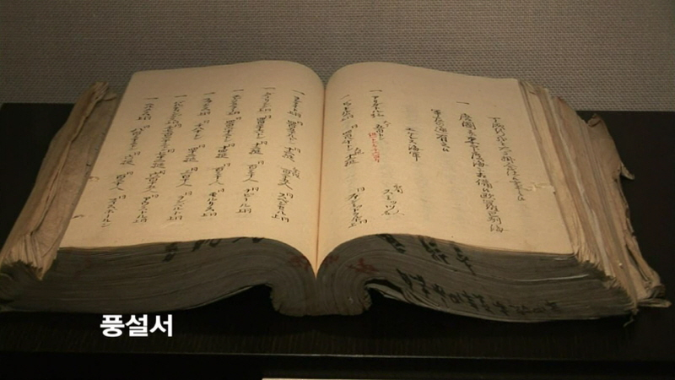
네덜란드 풍설서
CONTENTS A
CONTENTS A
CONTENTS A
CONTENTS A
CONTENTS A
CONTENTS A
도쿠가와 이에야스가 산킨고타이제 를 통해서 다이묘(영주)들의 세력을 억제하고 국왕의 정치 참여를 금지하여 막부의 통제력을 강화한 다음 조선과의 우호관계를 회복하고 통신사를 파견하여 선진문물을 받아들였으며 임진왜란 중에를 통해서 다이묘(영주)들의 세력을 억제하고 국왕의 정치 참여를 금지하여 막부의 통제력을 강화한 다음 조선과의 우호관계를 회복하고 통신사를 파견하여 선진문물을 받아들였으며 임진왜란 중에도 도자기 서적등 많은 문화재와 학자 기술자들을 포로로 잡아간 것이 역시나 이 에도시기의 경제적 발전뿐아니라 근세문화 의 발달에도 큰 영향을 끼쳤다.
도쿠가와 이에야스가 산킨고타이제 를 통해서 다이묘(영주)들의 세력을 억제하고 국왕의 정치 참여를 금지하여 막부의 통제력을 강화한 다음 조선과의 우호관계를 회복하고 통신사를 파견하여 선진문물을 받아들였으며 임진왜란 중에도 도자기 서적등 많은 문화재와 학자 기술자들을 포로로 잡아간 것이 역시나 이 에도시기의 경제적 발전뿐아니라 근세문화 의 발달에도 큰 영향도쿠가와 이에야스가 산킨고타이제 를 통해서 다이묘(영주)들의 세력을 억제하고 국왕의 정치 참여를 금지하여 막부의 통제력을 강화한 다음 조선과의 우호관계를 회복하고 통신사를 파견하여 선진문물을 받아들였으며 임진왜란 중에도 도자기 서적등 많은 문화재와 학자 기술자들을 포로로 잡아간 것이 역시나 이 에도시기의 경제적 발전뿐아니라 근세문화 의 발달에도 큰 영향을 끼쳤다.
다이도쿠가와 이에야스가 산킨고타이제 를 통해서 다이묘(영주)들의 세력을 억제하고 국왕의 정치 참여를 금지하여 막부의 통제력을 강화한 다음 조선과의 우호관계를 회복하고 통신사를 파견하여 선진문물을 받아들였으며 임진왜란 중에도 도자기 서적등 많은 문화재와 학자 기술자들을 포로로 잡아간 것이 역시나 이 에도시기의 경제적 발전뿐묘(영주)들의 세력을 억제하고 국왕의 정치 참여를 금지하여 막부의 통제력을 강화한 다음 조선과의 우호관계를 회복하고 통신사를 파견하여 선진문물을 받아들였으며 임진왜란 중에도 도자기 서적등 많은 문화재와 학자 기술자들을 포로로 잡아간 것이 역시나 이 에도시기의 경제적 발전뿐아니라 근세문화 의 발달에도 큰 영향을 끼쳤다.
▶
CONTENTS A
▶
CONTENTS A

Slide 14
유럽과의 교역을 통한 경제성장
네덜란드 풍설서 의미
CONTENTS A
CONTENTS A
CONTENTS A
CONTENTS A
CONTENTS A
CONTENTS A
도쿠가와 이에야스가 산킨고타이제 를 통해서 다이묘(영주)들의 세력을 억제하고 국왕의 정치 참여를 금지하여 막부의 통제력을 강화한 다음 조선과의 우호관계를 회복하고 통신사를 파견하여 선진문물을 받아들였으며 임진왜란 중에를 통해서 다이묘(영주)들의 세력을 억제하고 국왕의 정치 참여를 금지하여 막부의 통제력을 강화한 다음 조선과의 우호관계를 회복하고 통신사를 파견하여 선진문물을 받아들였으며 임진왜란 중에도 도자기 서적등 많은 문화재와 학자 기술자들을 포로로 잡아간 것이 역시나 이 에도시기의 경제적 발전뿐아니라 근세문화 의 발달에도 큰 영향을 끼쳤다.
도쿠가와 이에야스가 산킨고타이제 를 통해서 다이묘(영주)들의 세력을 억제하고 국왕의 정치 참여를 금지하여 막부의 통제력을 강화한 다음 조선과의 우호관계를 회복하고 통신사를 파견하여 선진문물을 받아들였으며 임진왜란 중에도 도자기 서적등 많은 문화재와 학자 기술자들을 포로로 잡아간 것이 역시나 이 에도시기의 경제적 발전뿐아니라 근세문화 의 발달에도 큰 영향도쿠가와 이에야스가 산킨고타이제 를 통해서 다이묘(영주)들의 세력을 억제하고 국왕의 정치 참여를 금지하여 막부의 통제력을 강화한 다음 조선과의 우호관계를 회복하고 통신사를 파견하여 선진문물을 받아들였으며 임진왜란 중에도 도자기 서적등 많은 문화재와 학자 기술자들을 포로로 잡아간 것이 역시나 이 에도시기의 경제적 발전뿐아니라 근세문화 의 발달에도 큰 영향을 끼쳤다.
다이도쿠가와 이에야스가 산킨고타이제 를 통해서 다이묘(영주)들의 세력을 억제하고 국왕의 정치 참여를 금지하여 막부의 통제력을 강화한 다음 조선과의 우호관계를 회복하고 통신사를 파견하여 선진문물을 받아들였으며 임진왜란 중에도 도자기 서적등 많은 문화재와 학자 기술자들을 포로로 잡아간 것이 역시나 이 에도시기의 경제적 발전뿐묘(영주)들의 세력을 억제하고 국왕의 정치 참여를 금지하여 막부의 통제력을 강화한 다음 조선과의 우호관계를 회복하고 통신사를 파견하여 선진문물을 받아들였으며 임진왜란 중에도 도자기 서적등 많은 문화재와 학자 기술자들을 포로로 잡아간 것이 역시나 이 에도시기의 경제적 발전뿐아니라 근세문화 의 발달에도 큰 영향을 끼쳤다.
동전된 서양 지식. 일본 막부는 네덜란드인들로부터 해외 정보를 얻기 위해 네덜란드 선박이 나가사키항에 입항할 때마다 막부 당국에 이른바 ‘네덜란드 풍설서’라는 보고서를 제출하도록 하였다. 1602년 동인도회사를 발족한 네덜란드는 인도네시아의 바타비아를 거점으로 해 각지에 회사의 지사 격인 상관(商館)을 설치하였다.
일본은 처음에는 히라도에 상관을 설치했다가 1641년에 나가사키로 이전하였다. 그 후부터 네덜란드는 라이벌 관계의 포르투갈이나 스페인 관련 정보 이외에 해외 정보 전반에 관한 보고를 담은 이 풍설서를 막부에 제출하기 시작하였다. 내용은 주로 유럽이나 인도, 중국에 관한 것이었지만, 형식적이고 간략한 경우가 대부분이었다.
▶
CONTENTS A
▶
CONTENTS A

Slide 15
감사합니다!

